Slide 1
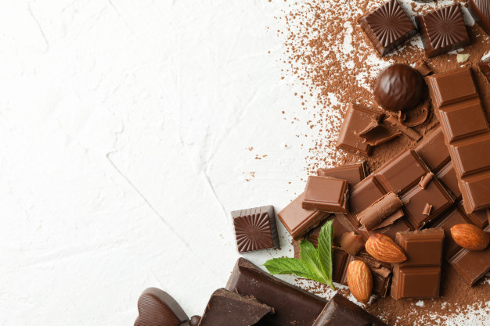
Смачний урок української мови з ароматом шоколаду Виконала: Учитель Опорного закладу Пирятинської зш І-ІІІ ст. №6 Митропан Т.О.

Slide 2
Гра «Асоціації»
Шоколад
Чорний, білий, молочний
Радість
Солодощі
Корисний
Шкідливий
Різноманіття

Slide 3
Про користь шоколаду
Шоколад
містить багато білку і відмінно вгамовує голод,
підвищує працездатність мозку
містить такі цінні речовини, як флавоноїди. Вони очищують судини від холестерину.
Шоколад, як і будь-яка інша солодкість – відмінний антидепресант.
Какао-боби– потужні антиоксиданти. Тому цей десерт омолоджує клітини організму, зміцнює імунітет
Він також має властивість підвищувати кров’яний тиск.
Часто застосовують його в якості косметичного засобу у вигляді обгортання.

Slide 4
Про шкоду шоколаду
Шоколад досить калорійний.
Шоколад часта причина алергії.
Зуби також не скажуть спасибі за поїдання цієї солодощі.
Як видно, користь і шкода шоколаду для організму залежать від його кількості.
Порада: усі корисні властивості цього десерту краще всього розкриваються в чорному, гіркому виді. При купівлі обов’язково треба дивитися на склад, де кількість какао-олії повинна бути досить високою, саме такий продукт і можна назвати справжнім шоколадом

Slide 5
Перевірка домашнього завдання Знайдіть опорні слова, складіть запитання та задайте їх однокласникам

Slide 6
Епіграф уроку
Життя схоже на коробку шоколадних цукерок: ніколи не знаєш, що тобі трапиться.
(З фільму “Форрест Гамп”)

Slide 7
Тема уроку
Складнопідрядне речення. Види складнопідрядних речень.

Slide 8
Завдання уроку:
вивчити основні види підрядних речень,
вміти розрізняти з’ясувальні, означальні та обставинні підрядні частини, ставити до них питання від головних частин,
уміти з’ясовувати місце підрядної частини щодо головної,
удосконалювати пунктуаційну грамотність, навички роботи з підручником і таблицею, інформаційними інтернет-джерелами.

Slide 9
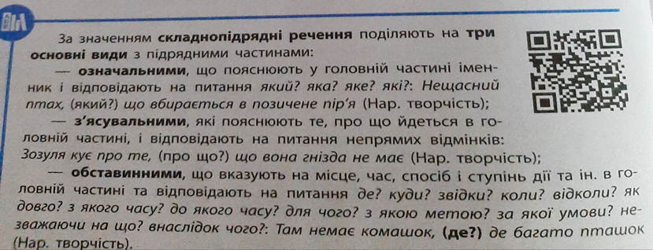
Складемо ментальну карту Види складнопідрядних речень

Slide 10
Який ви любите шоколад?
Молочний шоколад
Молочний шоколад подобається романтикам, яким знайома ностальгія і сентиментальність.
Чорний шоколад
Чорний шоколад люблять прогресивні представники людства, які прагнуть бути новаторами у всьому.
Білий шоколад
Білому шоколаду надають перевагу люди нерішучі, але які володіють гострим почуттям справедливості.
Гіркий шоколад
Гіркий шоколад люблять гурмани, які прагнуть оточити себе хорошими речами.

Slide 11
Мовне дослідження
Вид шоколаду, якому ви надаєте перевагу, вказує на ваш розумовий і емоційний стан.
Дайте відповіді на питання.
Знайти головне і залежне речення у даних СПР.
З’ясувати місце підрядної частини щодо головної у СПР.
Чим з’єднані частини СПР?
На яке питання відповідає підрядна частина СПР?

Slide 12
Виконайте вправу Із поданих простих речень утворіть складні, з’ясуйте їх вид.
1. Молочний шоколад подобається романтикам. Їм знайома ностальгія і сентиментальність.
2. Кокосова начинка вказує. Ви мрійливі і жагучі.
3. Ви любите шоколад з горіхами.
Ви володієте тактом і почуттям стилю.
Довідка: на те, що;
якщо; яким;
.

Slide 13
Гра “Розпізнай речення”
Рецепт простого і ніжного домашнього смаколика
Із запропонованої нижче кількості складових ви отримаєте 6–7 порцій чудового десерту. Щоб зробити домашній шоколад, знадобиться приблизно 20 хвилин. Крім того, певний час піде на застигання ласощів.
Інгредієнти:
300 г какао-порошку хорошої якості;
3 ч. л. цукрового піску;
150 г вершкового масла (жирність — не менше 80 %);
6 ст. л. пастеризованого молока.
Покрокова інструкція:
У каструльці нагріти молоко, не доводячи до кипіння. Додати цукор і какао-порошок.
Паралельно підготувати водяну баню. Розтопити на ній вершкове масло.
«Зміксувати» молочну суміш і вже рідке вершкове масло. Ретельно вимішати силіконовою лопаткою, щоб маса стала однорідною і шовковистою. Прогріти суміш на маленькому вогні, давши ледь закипіти.
Розлити шоколад у спеціальні ємності (можна замінити формочками для льоду). Дати охолонути і застигнути.
Зроблений у такий спосіб домашній шоколад можна використовувати для оформлення тортів і тістечок, подачі млинців, вафель, морозива.
Рецепт приготування цього десерту стане ще краще, коли ви проявите фантазію. Наприклад, до шоколаду можна додати ванілін, сухофрукти, сушені ягоди. Особливої нотки домашньому смаколику додасть невелика кількість згущеного молока, введеного в теплу готову суміш.

Slide 14
Колективна робота
Завдання: зробити повний синтаксичний розбір речення.
Дослідження показують, що шоколад люблять чотирнадцять осіб з кожних десяти.

Slide 15
Слово «шоколад»
Слово «шоколад» перейшло до європейських мов з іспанської, проте як воно потрапило до іспанської мови відомо гірше.
Найбільш цитованою версією є запозичення слова з мови ацтеків, де слово xocolātl використовувалося для позначення шоколадного напою.
Нарешті нещодавно данські лінгвісти Дакін і Віхман запропонували версію виникнення слова від слова східного діалекту chicolatl — «збитий напій», через звичку тубільних мексиканців пити гарячий шоколад із збитою піною.

Slide 16
Цифровий диктант ТАК – 1 НІ - 0
СПР з’ясувальне – це таке складне речення, у якому підрядна частина з’ясовує, роз’яснює зміст одного зі слів головної частини, вираженого дієсловом, прикметником, прислівником.
Підрядне речення у СПР з’ясувальному завжди стоїть після головного.
Частини СПР з’ясувального з’єднуються за допомогою підрядних сполучників, сполучних слів, інтонації.
Вказівні слова у СПР з’ясувальному стоять у підрядній частині.
5. Частини СПР з’ясувального рівноправні.

Slide 17
Код
10100

Slide 18
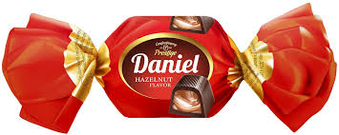
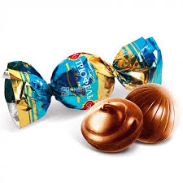
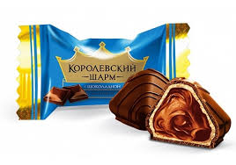
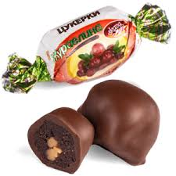
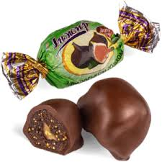
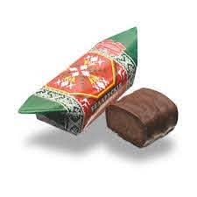
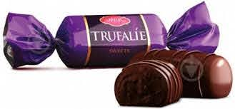
Цукерка для Вас
Гарного настрою Приємних новин
Тепла та затишку Гармонії
Смачненького Приємної компанії
Чудової несподіванки

Slide 19
Домашнє завдання
Достатній і високий рівні
– Записати 7 речень про шоколад, СПР розібрати.
Середній рівень
– Записати по одному реченню на кожен вид СПР.
Теоретичний матеріал

Slide 20
Дякую за співпрацю!

